Slide 1
Финансовая грамотность как компонент функциональной грамотности

Slide 2
Перечень нормативных документов, регламентирующих формирование основ финансовой грамотности
• Стратегия повышения финансовой грамотности в Российской Федерации на 2017 – 2023 годы, утвержденная распоряжением Правительства Российской Федерации от 25.09.2017 № 2039-р
• Приказ Министерства просвещения РФ от 31.05.2021 № 286 «Об утверждении федерального государственного образовательного стандарта начального общего образования»
• Приказ Министерства просвещения РФ от 31.05.2021 № 287 «Об утверждении федерального государственного образовательного стандарта основного общего образования»
• Приказ Министерства просвещения Российской Федерации от 12.08.2022 № 732 «О внесении изменений в федеральный государственный образовательный стандарт среднего общего образования»
• Приказ Министерства просвещения РФ от 21.09.2022 № 858 «Об утверждении федерального перечня учебников, допущенных к использованию при реализации имеющих государственную аккредитацию образовательных программ начального общего, основного общего, среднего общего образования организациями, осуществляющими образовательную деятельность и установления предельного срока использования исключённых учебников»
• Приказ Министерства просвещения РФ от 02.08.2022 № 653 «Об утверждении федерального перечня электронных образовательных ресурсов, допущенных к использованию при реализации имеющих государственную аккредитацию образовательных программ начального общего, основного общего, среднего общего образования организациями

Slide 3
Функциональная грамотность
Функционально грамотный человек – это человек, который способен использовать постоянно приобретаемые в течение жизни знания, умения для решения максимально широкого диапазона жизненных задач в различных сферах человеческой деятельности
Виды функциональной грамотности:
• Математическая грамотность
• Читательская грамотность
• Естественно-научная грамотность
• Финансовая грамотность
• Глобальные компетенции
• Креативное мышление

Slide 4
Финансовая грамотность – способность индивида получать, понимать и оценивать существенную информацию, необходимую ему для принятия финансовых решений для достижения целей с осознанием возможных последствий своих действий. (Национальная Стратегия повышения финансовой грамотности населения на 2017-2023 годы)

Slide 5
Владение основами финансовой грамотности позволяет ставить реалистичные цели и уверенно идти к их достижению.
Отсутствие финансовой грамотности может привести к принятию неразумных финансовых решений, которые могут оказать неблагоприятное воздействие на финансовое состояние человека.

Slide 7
Модели изучения финансовой грамотности
в рамках учебных предметов, определенных ФГОС ООО
в рамках отдельного предмета в части образовательной программы, формируемой участниками образовательного процесса
в рамках внеурочной деятельности (кружки, факультативы, разовые мероприятия)
в рамках проектной деятельности
в рамках дополнительного образования

Slide 8
Формирование финансовой грамотности обучающихся во внеурочной деятельности

Slide 9
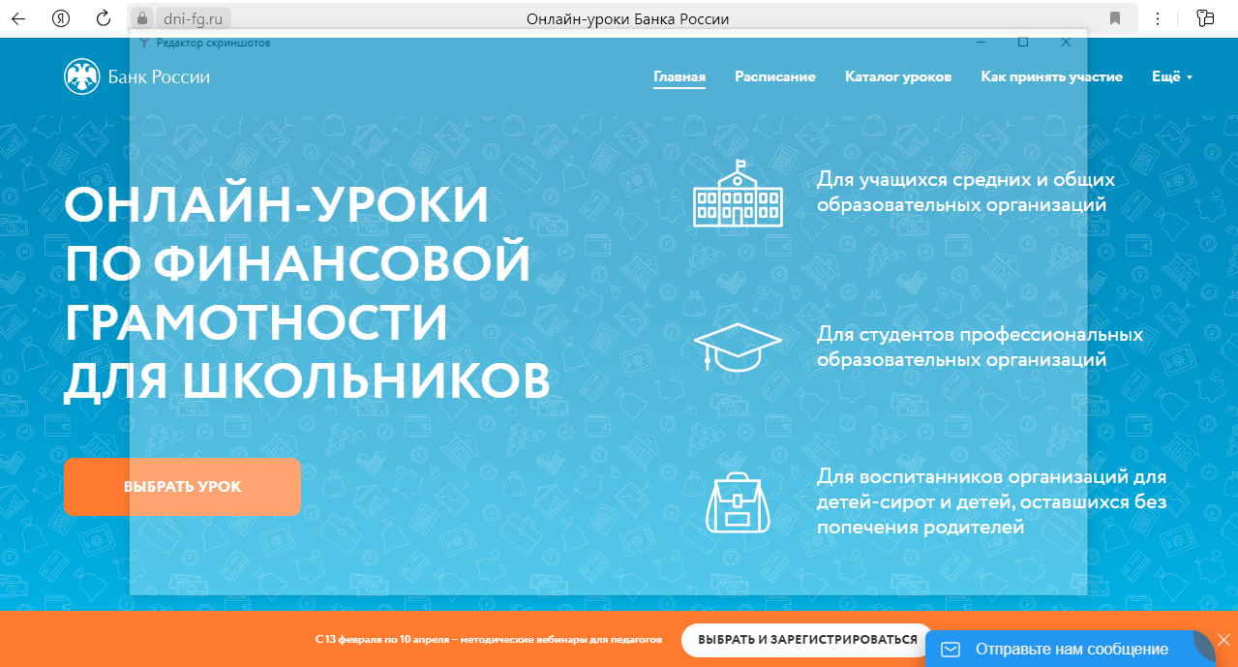
Онлайн-уроки Банка России https://dni-fg.ru/

Slide 11
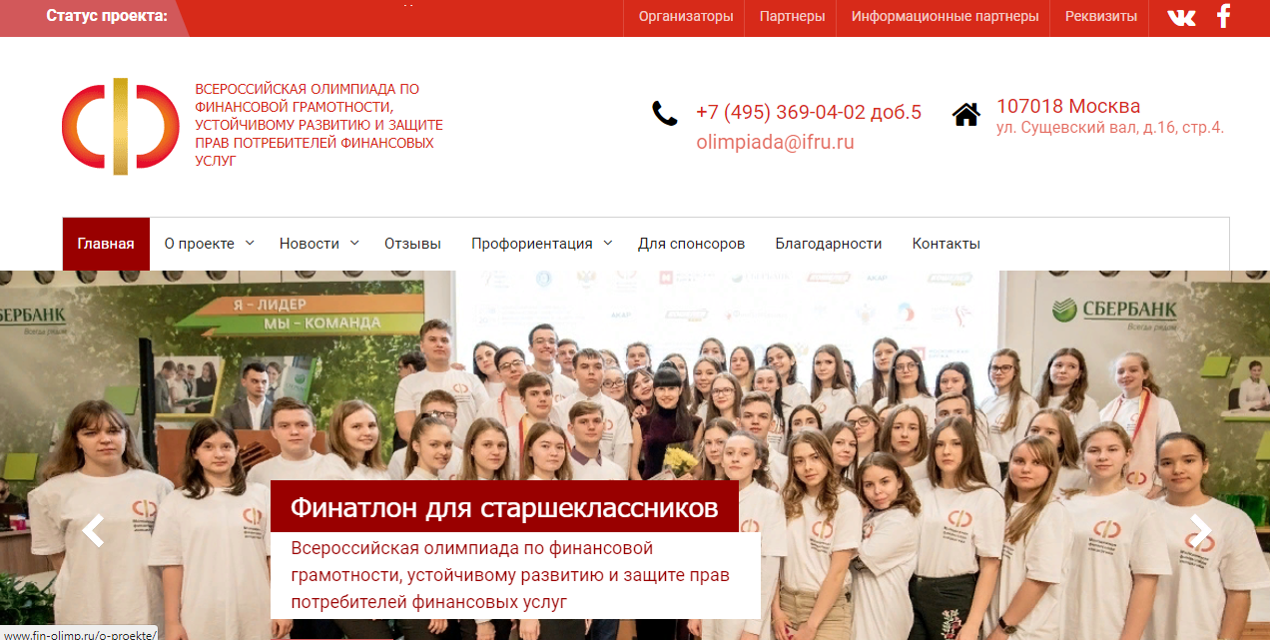
Олимпиады по финансовой грамотности
Финатлон для старшеклассников https://www.fin-olimp.ru/
https://www.fin-olimp.ru/

Slide 12
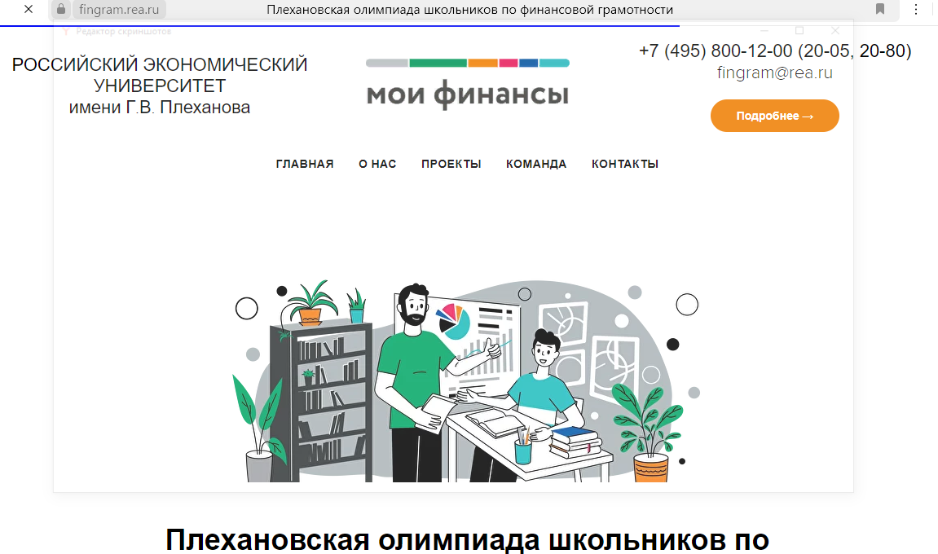
Олимпиады по финансовой грамотности
2) Плехановская олимпиада по финансовой грамотности https://fingram.rea.ru/olimpiada

Slide 13
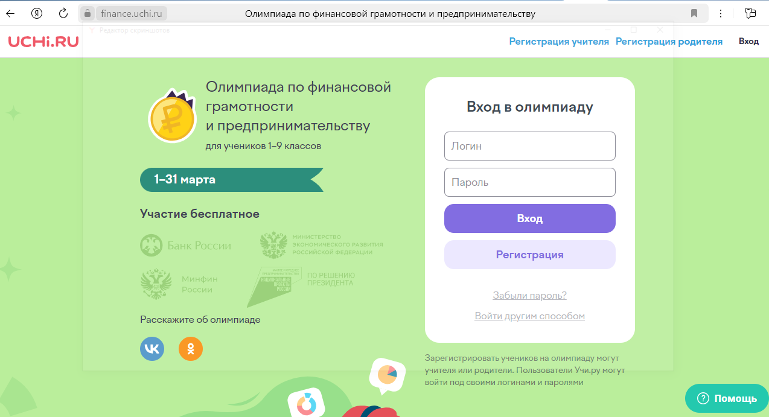
Олимпиады по финансовой грамотности
3) олимпиада по финансовой грамотности и предпринимательству (учи.ру для 1-9 классов) https://finance.uchi.ru/

Slide 14
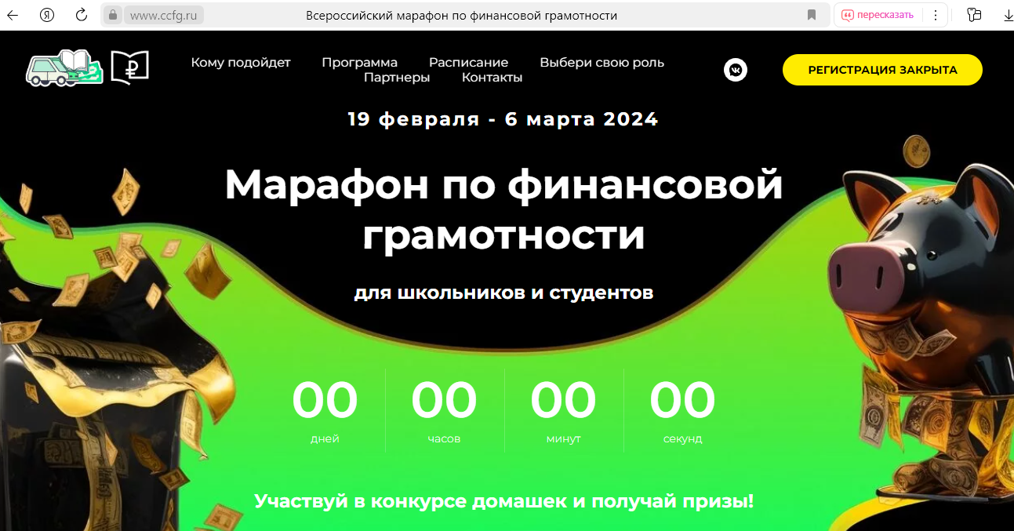
Всероссийский Онлайн марафон по финансовой грамотности https://www.ccfg.ru/fin-marathon

Slide 15
Международный чемпионат по финансовым играм https://champ.fingram.ru/

Slide 16
Формирование финансовой грамотности обучающихся в урочной деятельности

Slide 17
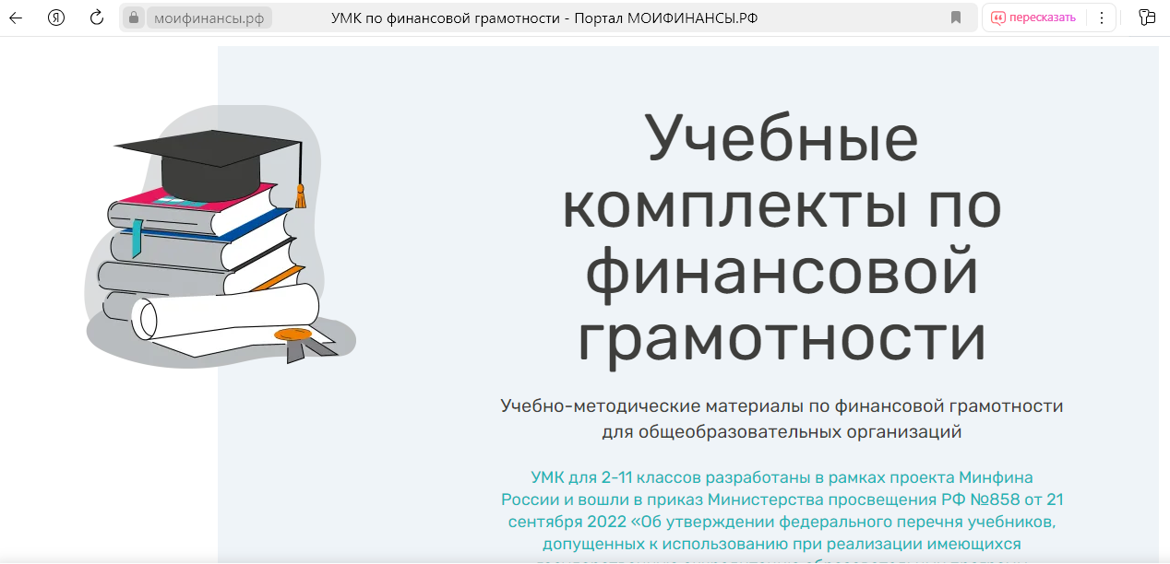
Учебные комплекты по финансовой грамотности
https://моифинансы.рф/umk-po-finansovoj-gramotnosti/

Slide 18
Интеграция модулей и тем по ФГ в учебные предметы,
входящие в обязательную часть образовательной программы
Математика
Информатика
Экономика
Обществознание
Право
ОБЖ
География
11

Slide 19
Вклад предметов в формирование финансовой грамотности
Предмет | Вклад дисциплины в формирование финансовой грамотности школьников
Обществознание | На предмете обществознание изучаются все финансовые отношения и жизнь человека в целом.
Математика | На уроках математики ученики решают задачи, которые имеют экономическое содержание, учатся строить и исследовать графики, вычислять процент.
Технология | На уроках технологии при создании какого-либо изделия рассчитывается его себестоимость. Именно технология учит составлять бюджет семьи, вести учет доходов и расходов.
География | Такой предмет как география, дает знания, связанные с географическим положением государств, экономическими ресурсами государства, полезными ископаемыми, географией промышленности, сельским хозяйством, транспортом, инфраструктуры, туризма и географии сферы услуг.
История | На уроках истории ученики изучают: историю торговли и появление рыночных отношений, появление денег, влияние войны на экономику, взаимоотношение между государствами в различные исторические промежутки, экономические кризисы.
Информатика | На уроках информатики нас учат пользоваться компьютерными технологиями, правильно извлекать нужную информацию из интернета, создавать сайты и многое другое.

